Slide 1

组会
王荣胜
2023/5/20
1

Slide 2

01
  01
  01
乳腺钼靶
02
CGI
CONTENTS
03
  01
LLM
  01
04
深港澳C
2

Slide 3

01
PART
乳腺钼靶
3

Slide 4

乳腺钼靶
数据集名称 | 数量 | 备注 | 状态
INBreast | 共有115例（410幅图像），其中90例来自双乳女性（每例4幅图像，四视图），而25例来自乳房切除术患者（每例2幅图像） | 包括几种类型的病变（肿块，钙化，不对称和变形）。 以XML格式提供了分割标签 | 处理完成
CBIS-DDSM | 2,620 scanned film mammography studies | 图像数据为Dicom，类别为正常、良性和恶性，以CSV 格式提供了ROI标签和分割标签 | 处理中
RSNA | 10000+患者图像（四视图） | 图像数据为Dicom，类别为正常、良性和恶性，以CSV 提供了分类标签 | 处理完成
VinDr-Mammo | consists of 5,000 four-view exams with breast-level assessment and finding annotations | 数据集提供了非良性结果的类别，以CSV提供了ROI标签 | 处理中 （ROI->椭圆）
4

Slide 5
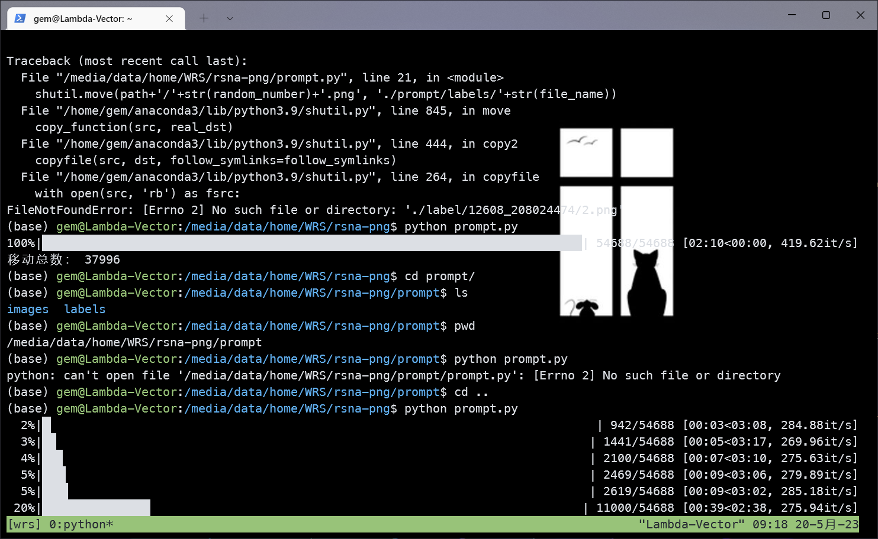
乳腺钼靶
5

Slide 6
02
PART
CGI
9

Slide 7
CGI
论文修改
Rebuttle
作者信息补充（完成）
基金添加（RP/FCA-15/2022）
数据可用性声明（公开数据集）
利益冲突（完成）
10

Slide 8
03
PART
LLM
9

Slide 9
LLM
10

Slide 10

THANKS

